Slide 1

苏教版三年级语文下册
跟踪台风的卫星

Slide 2

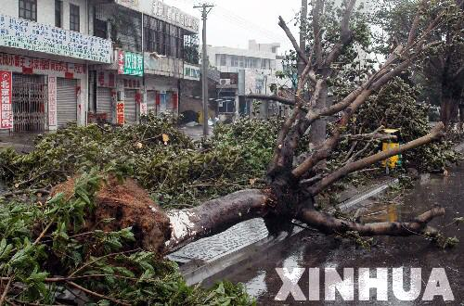
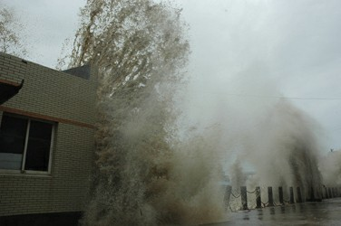
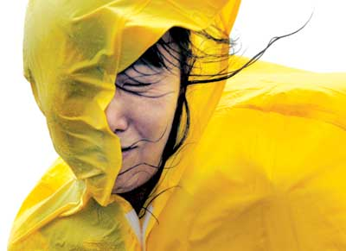
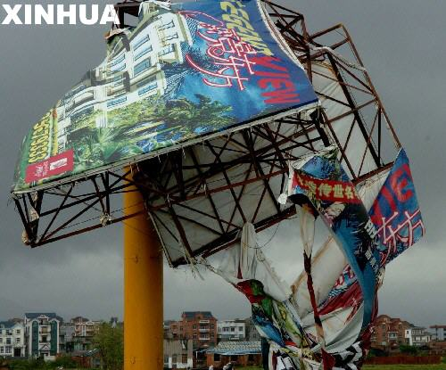
台风对生活的危害

Slide 3

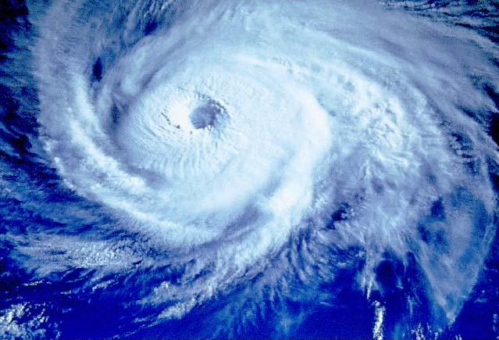
在波浪滔滔的海面上，台风睡醒了，他舒展开巨大的身子。

Slide 4
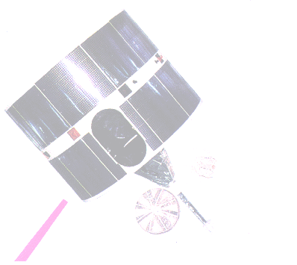
跟踪台风的卫星
台风大声嚷道：“你是谁？竟敢盯住我？”
“哈，”小星星笑了笑说，“我是第三代气象卫星，人们叫我时刻跟踪你，监视你，直到你消失为止。”

Slide 5

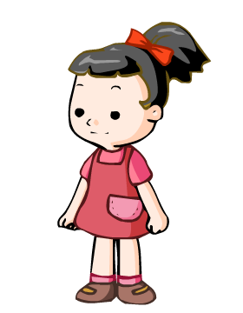
从它们的对话中，你读懂了什么？

Slide 6


拿好课本，注意读书姿势，齐读课文的第一、二自然段。
读出台风的蛮横、恼怒，面对台风气象卫星很从容、自信。

Slide 7
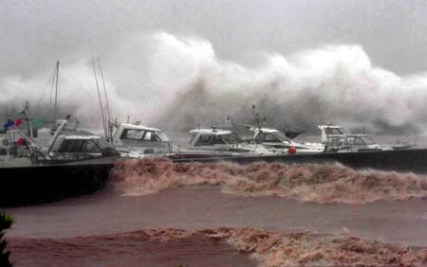
“小东西！”台风狂怒地嚷着，“你可知道我的厉害？（ ），（ ），（ ）。嘿嘿 ……”
“可我偏偏爱跟着你走……”气象卫星还想说下去，可是话音早给台风的怒吼声打断了。
鱼儿见我钻入深水
船儿见我避进港湾
树儿见我把腰弯

Slide 8
台风狂暴地跳起来，对准气象卫星猛扑过去。
可他哪里知道，气象卫星站在离地面300千米的高空，他再蹦跳也不管用。

Slide 9
跟踪台风的卫星
“哼，我要把你甩掉！”台风呼呼呼地朝大海的深处奔去。
“想甩掉我？没门儿！”气象卫星用嘲笑的口气对他说。

Slide 10
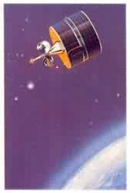
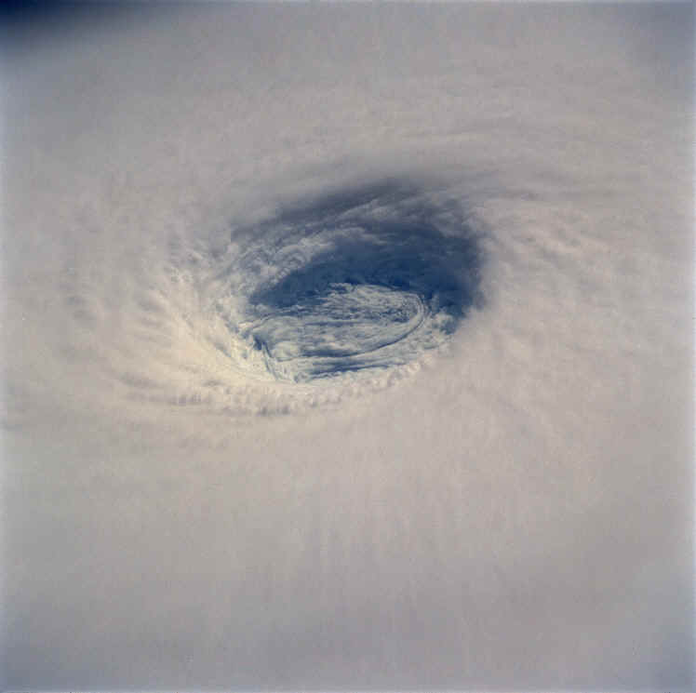
跟踪台风的卫星
不知奔了多长时间，他的眼前忽然出现一座美丽的城市。他感到有点累，正想歇歇脚，无意中发现气象卫星仍然紧紧地跟踪着自己。

Slide 11
台风（ ），像（ ），呼呼地（ ）。
暴跳如雷
头疯狂的巨兽
可是，他很快发现（ ）（ ），人们（ ），一点（ ）。
向着城市扑去
堤坝筑高了
树木撑牢了
谈笑风生
也不惊慌

Slide 12
“哈！这里的人们早就知道你快要来了。”气象卫星自豪地说，“每隔二十五分钟我就向他们报告一次你的行踪。”
你为什么这么自豪呀？

Slide 13


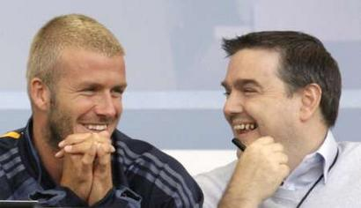
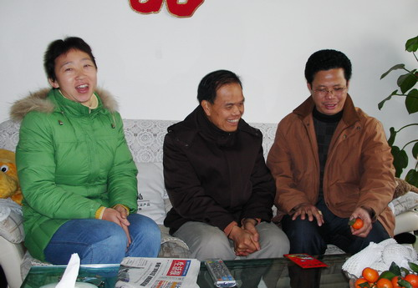
1、人们会谈笑着说些什么呢？
我会说
2、看图，用“谈笑风生”造句。
阔别多年的好友相聚，谈笑风生，非常高兴。
新郎新娘家的亲戚汇聚一堂，谈笑风生，热闹非凡。

Slide 14
小星星厉害么？此时，台风会是怎样的表情或者动作？
台风（ ）（填表情等）无奈地想：我今天遇到的这个小星星真是厉害，我想（ ），可它（ ）。唉！看来我以后还是老实点在海洋里睡觉吧！

Slide 15
台风泄气了，只好懒洋洋地朝海洋的另一个方向奔去。
气象卫星迅速地转过身，又紧紧地跟踪着，监视着……

Slide 16
自由朗读全文，圈出气象卫星跟踪台风的有关词语，说说卫星是怎样跟踪台风的。
台风在海面上产生了，气象卫星就在离地面（ ）的高空（ ）着他。台风走到哪，卫星都时刻（ ）、（ ）。
（ ），卫星还向人们（ ），让人们做好抵挡台风的充足准备，直到台风（ ），跟踪才结束。

Slide 17
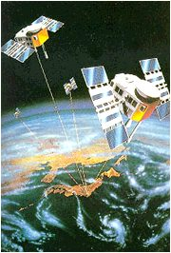
第三代气象卫星特点和用途
能更迅速确定台风的位置、移动路径和发展情况，更准确地预测暴雨等灾害性天气，更有效地获取荒漠、海洋和终年冰雪封冻的高山峡谷等难以布设气象网站地区的气象资料。

Slide 18
美国研制发射的第三代太阳同步气象卫星是“诺阿”号系列卫星。第一颗于1978年10月13日发射，它每天可传输全球范围内1.6万个点的大气探测资料，2万至4万个点的海面温度测量值，100多幅云图。目前世界上有120多个国家每天都在接收它传回地面的云图。

Slide 19
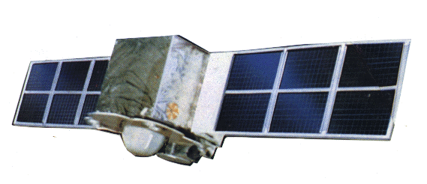
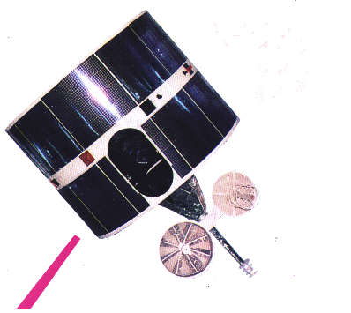
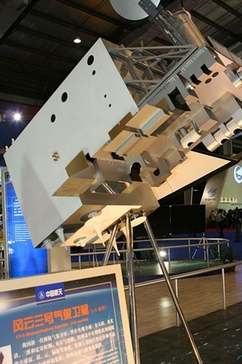
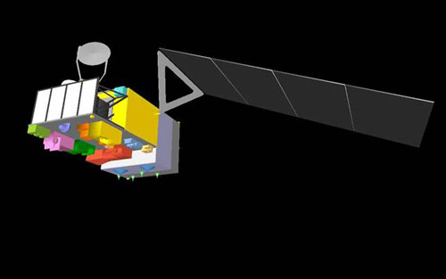
气象卫星

Slide 20
世博链接：
世界气象馆：云中水滴
世界气象组织馆位于浦东B片区西部B02街坊内，是世博会历史上出现的首个独立气象展馆，被誉为“云中水滴”，由4个大小各异、方向不同的白色扁圆球体构成，好像一滴水正从一朵白云中落下。总建筑面积为1230平方米，与联合国馆为邻，场馆主题为“为了人民的平安和福祉”。气象馆的展示分为六大板块：“序曲——拥抱自然”；“气候变化，城市的责任与机遇”；“天气、气候、水以及人民的平安与福祉”；“科技进步与社会责任”；“展望未来：未来预报服务与城市生活体验”；“回味与体会”。

Slide 21
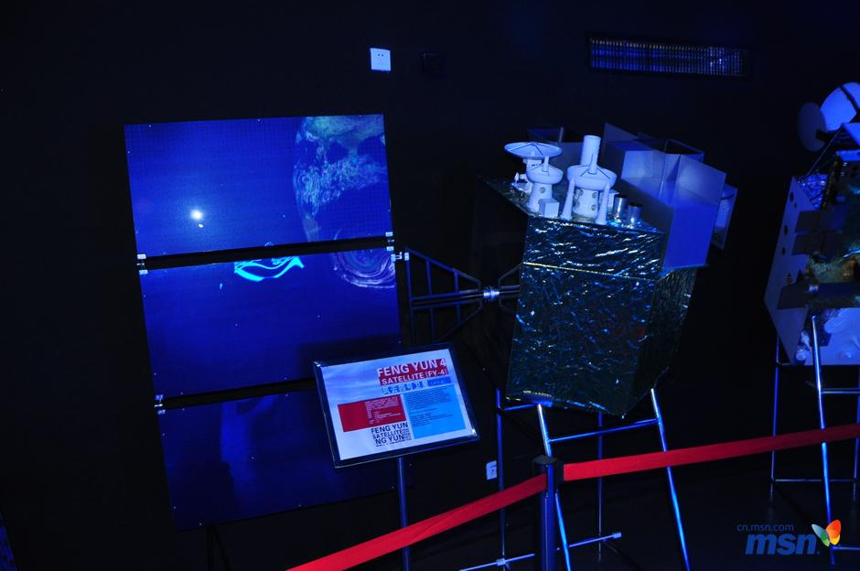
世博链接：

Slide 22
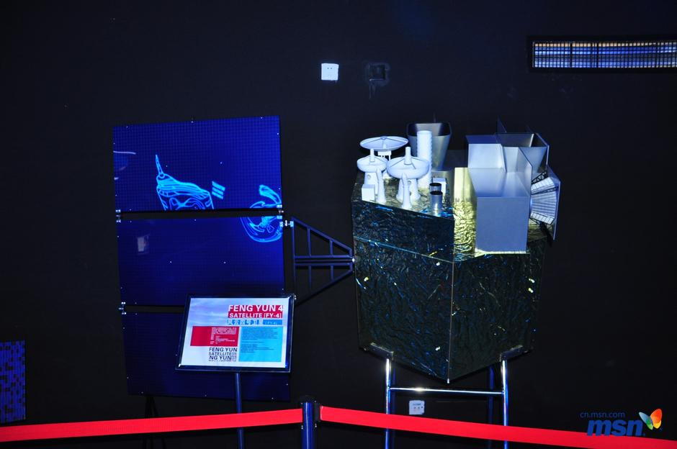
世博链接

Slide 23
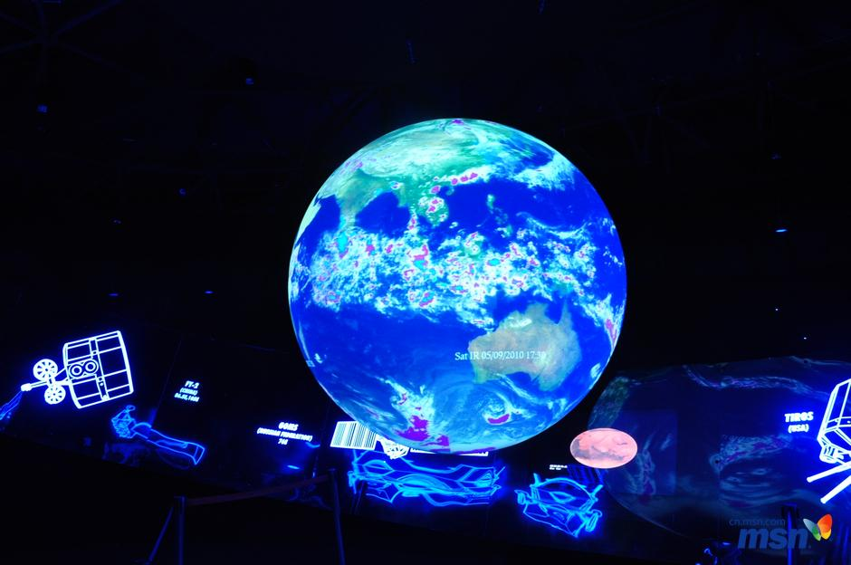

Slide 24
想想说说：
夏季是台风的多发季节，仅仅有卫星的预报是不够的，我们平时生活中该怎么做？
关注台风警报。台风常伴有雷雨等恶劣天气。在家关好门窗，断开电器电源插头。阳台的花盆等要移到室内，防止被吹落砸伤行人。树木用木棍支撑牢固。出门带好雨具，上学前在书包内备好一把折叠伞和一块干毛巾。随身携带一件外套，注意保暖。

Slide 25
从小立志：
爱科学，学科学，长大用科学为人类、为社会造福。

Slide 26
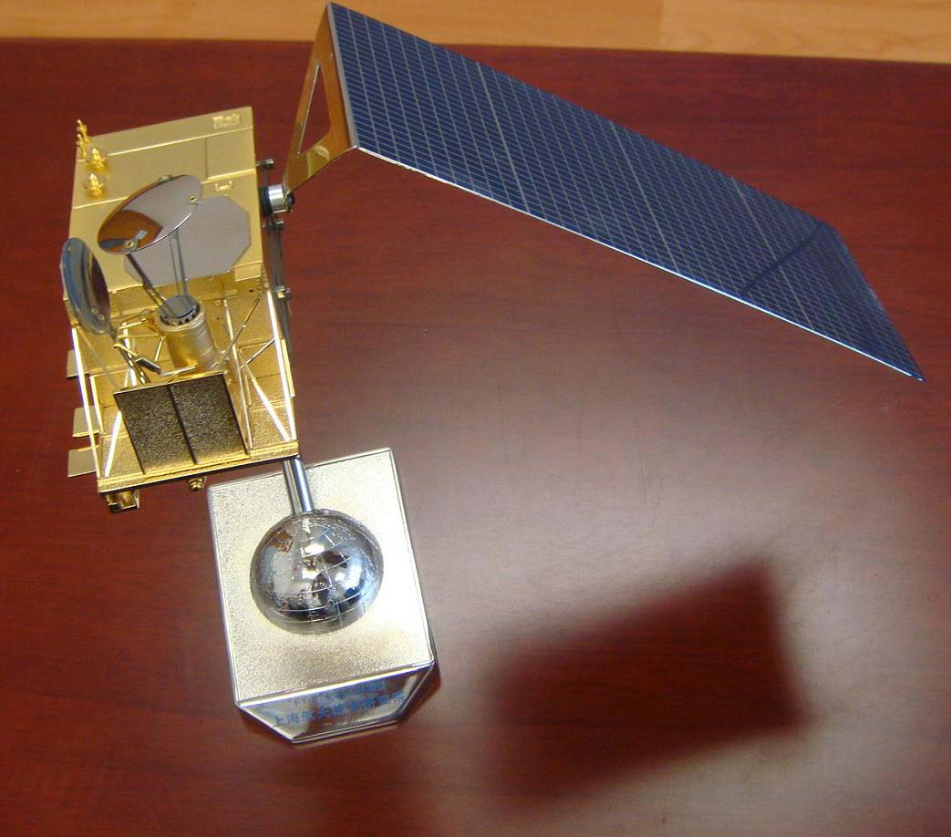
作 业
用废旧材料制作一个自己设计的卫星，搜集有关卫星方面的资料并加以整理，联系生活实际，畅想你设计的卫星有什么特点和主要功能，写下来与同学交流。

